Slide 1
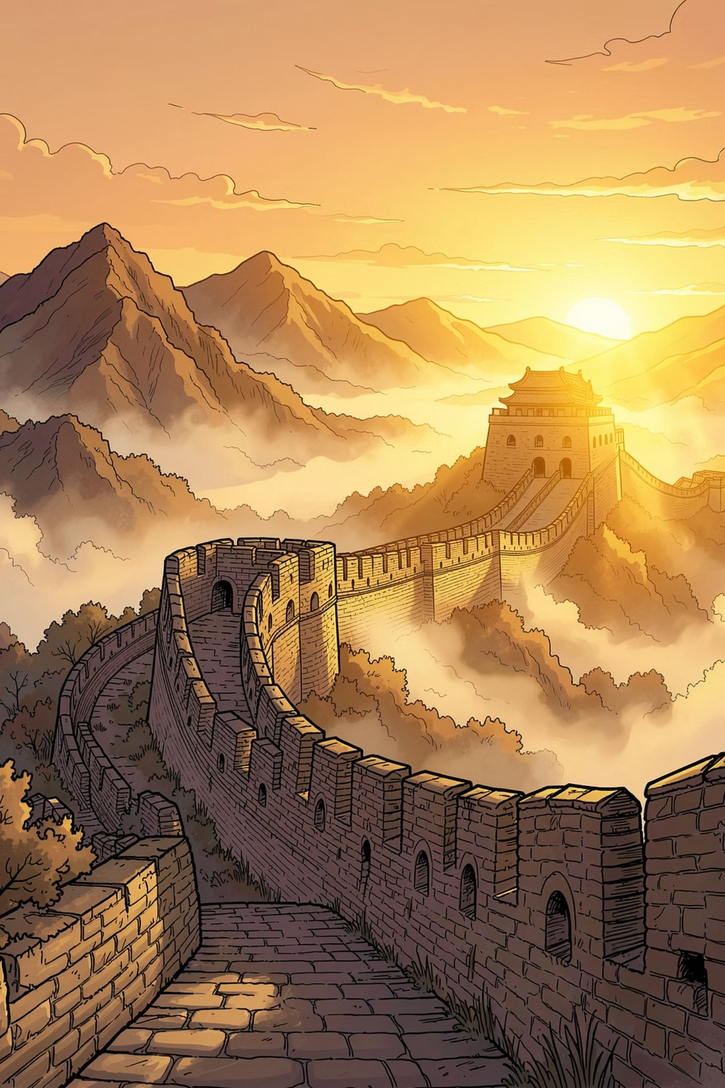
Çin'in Yükselişi
Tarihsel köklerden küresel süper güce: Çin'in uluslararası politikadaki dönüşümü ve yükselişi
ULUSLARARASI İLIŞKILER
DIŞ POLITIKA ANALIZI

Slide 2

Dersin Amaçları
Bu dersin sonunda öğrenciler aşağıdaki yetkinlikleri kazanacaktır:
1
2
3
Tarihsel Süreç
Dış Politika İlkeleri
Tarihsel Hafıza
Çin'in tarihsel gelişim sürecini kronolojik ve analitik biçimde açıklayabilmek
Çin dış politikasının temel prensiplerini ve stratejik yönelimlerini değerlendirebilmek
Tarihsel hafızanın günümüz Çin dış politikasına etkisini eleştirel biçimde analiz edebilmek

Slide 3
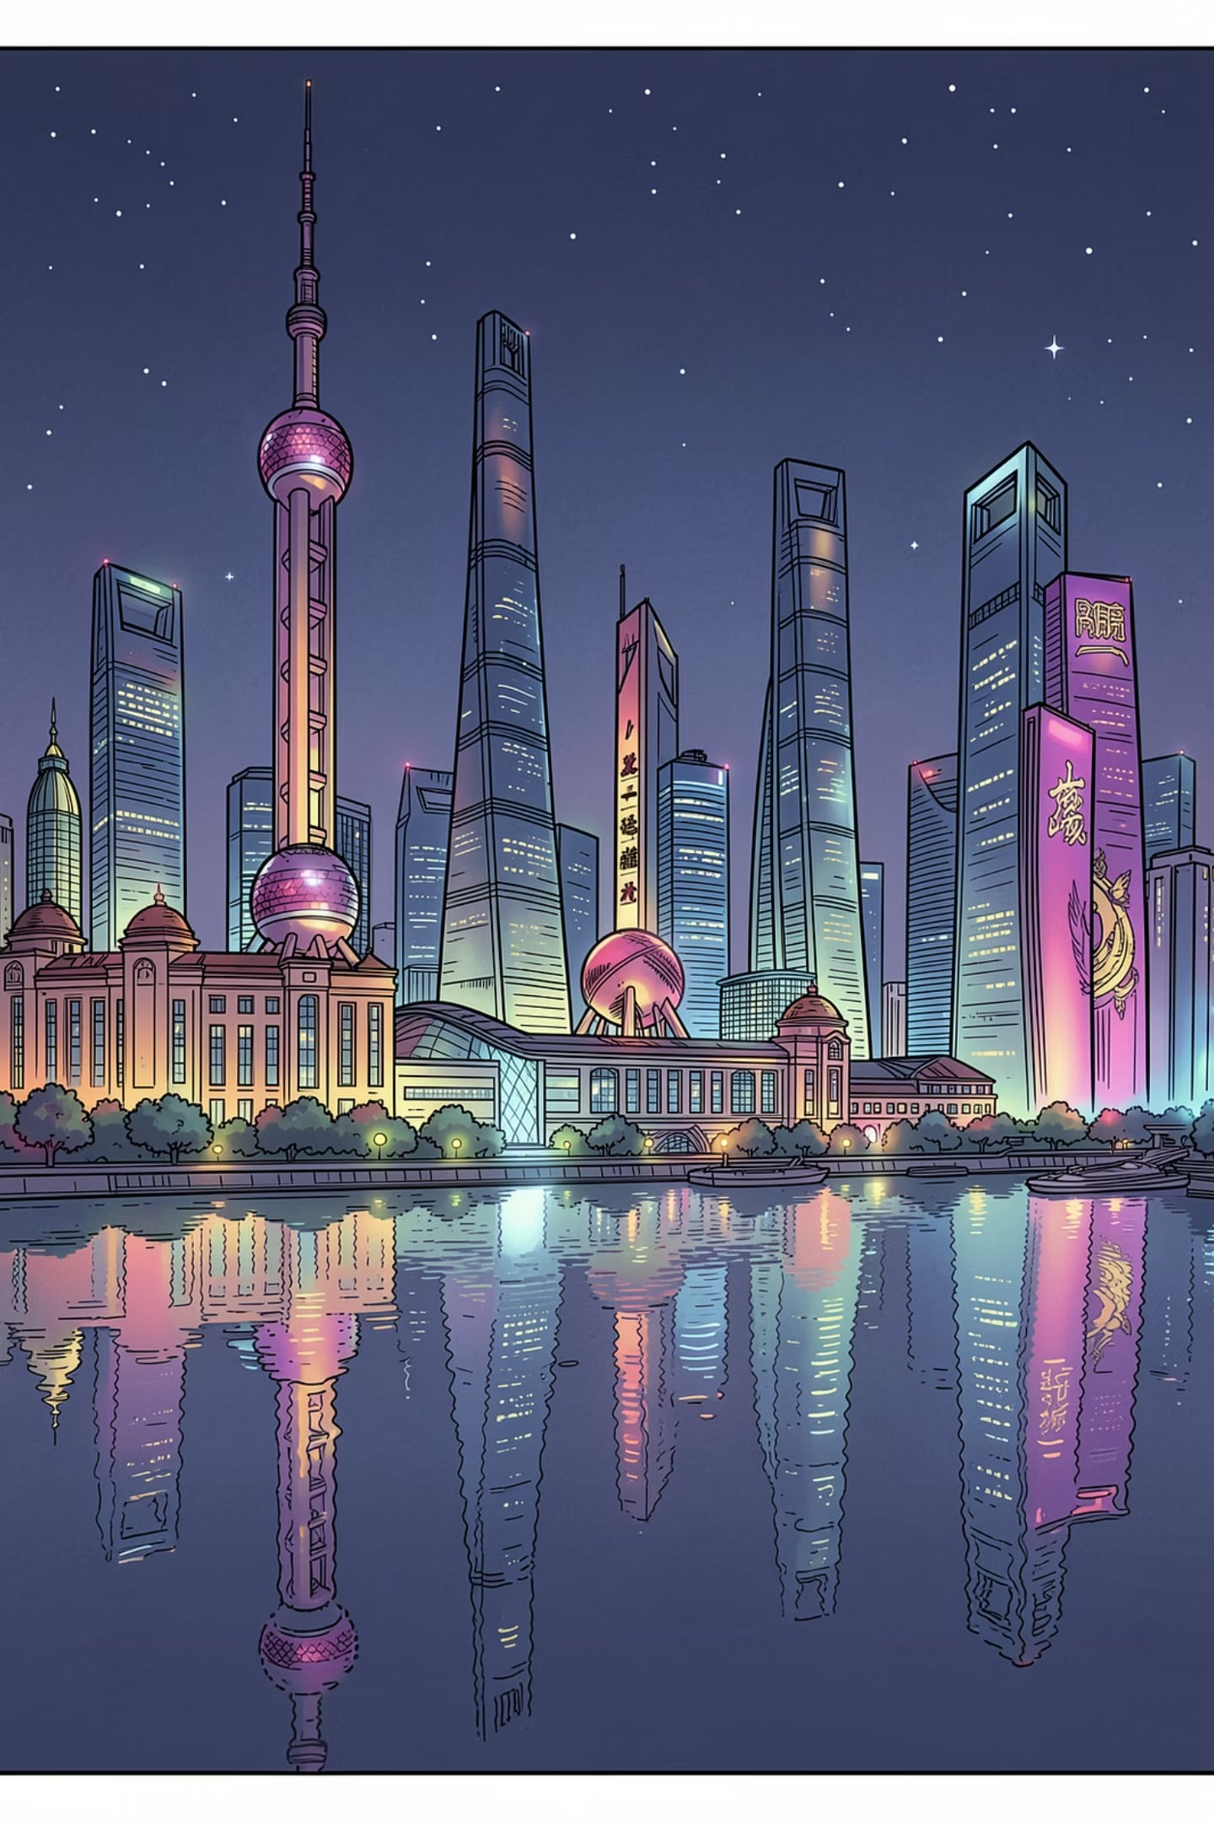
Çin'in Uluslararası Siyasetteki Önemi
🌏 Ekonomik Güç
🤖 Teknoloji Lideri
Dünyanın ikinci büyük ekonomisi ve en büyük ihracatçısı; küresel üretim merkezi
Yapay zekâ, uzay teknolojileri ve dijital ekonomide küresel aktör
⚖️ Stratejik Konum
ABD'nin en önemli stratejik rakibi; BM Güvenlik Konseyi daimi üyesi ve nükleer güç

Slide 4
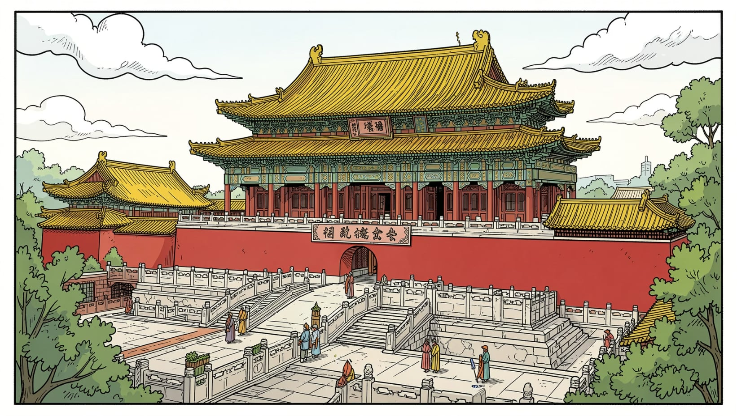
Tarihsel Arka Plan
Beş Bin Yıllık Gelenek
1
Konfüçyüs düşüncesi, imparatorluk mirası ve devlet geleneği
2
Aşağılanma Yüzyılı (1839–1949)
Afyon Savaşları, eşitsiz antlaşmalar, Japon işgali ve iç savaş
Komünist Devrim (1949)
3
Çin Halk Cumhuriyeti'nin kuruluşu
4
Reform ve Dışa Açılma
Deng Xiaoping dönemi dönüşümü
Xi Jinping Dönemi
5
Küresel güç ve yeniden yükseliş

Slide 5

Çin Halk Cumhuriyeti'nin Kuruluşu ve Mao Dönemi
1949: Temel Hedefler
Mao Dönemi Dış Politikası (1949–1976)
Sovyetler Birliği ile yakınlaşma ve Kore Savaşı
Devrim ihracı ve anti-emperyalizm söylemi
Büyük İleri Sıçrayış ve Kültür Devrimi
Ulusal Birlik
Egemenlik
Sanayileşme
Bağımsız Dış Politika
Olumsuz Sonuçlar: Ekonomik durgunluk ve uluslararası izolasyon

Slide 6
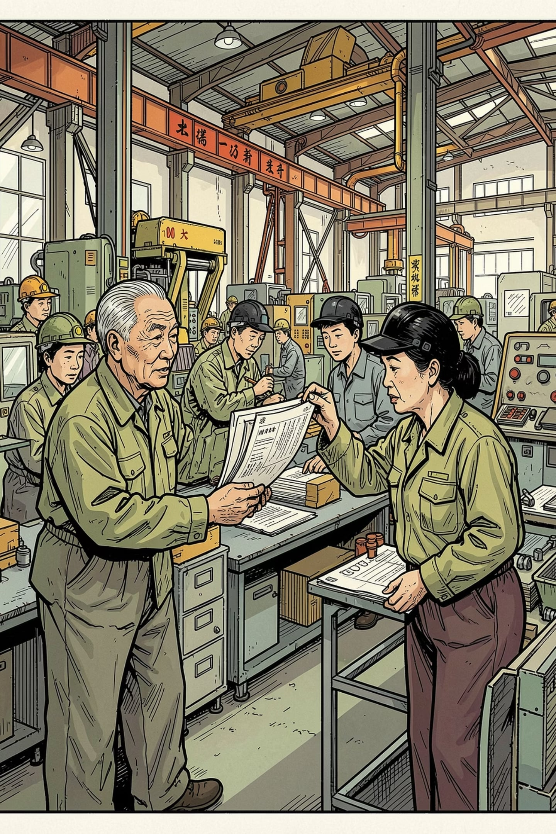



Deng Xiaoping Dönemi: Pragmatizm ve Reform
"Fare yakaladığı sürece kedinin siyah ya da beyaz olmasının önemi yoktur." — Deng Xiaoping
Bu söz, Deng'in pragmatik yönetim anlayışını özetlemektedir. Önemli olan bir politikanın ideolojik olarak sosyalist ya da kapitalist olması değil, ülkeye ekonomik kalkınma ve refah sağlamasıdır. Bu yaklaşım, Çin'in katı ideolojik politikalardan uzaklaşarak sonuç odaklı bir ekonomik modele yönelmesini simgelemektedir.
İdeolojik Katılık
Mao dönemi politikaları
Pragmatik Dönüşüm
1978 reformları ve dışa açılma
Çin Özellikli Sosyalizm
Yeni kalkınma modeli

Slide 7
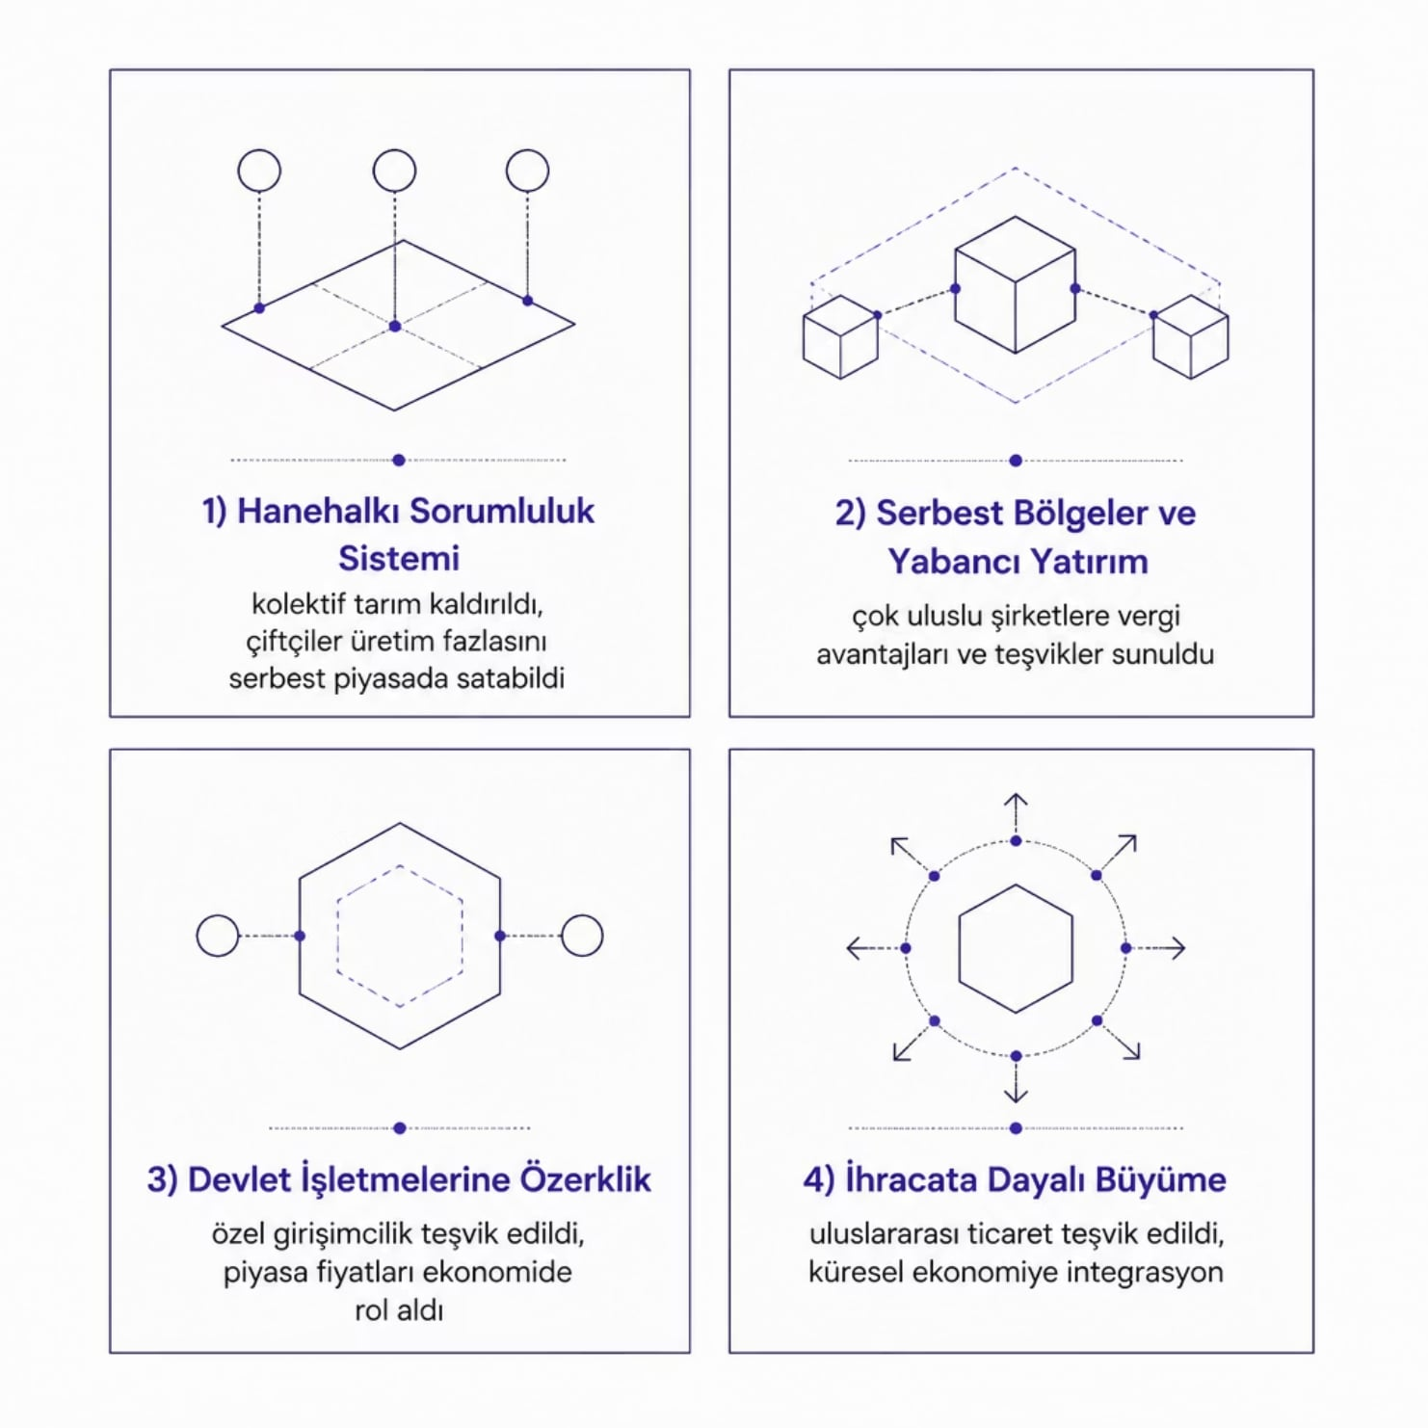
1978 Reformları: Ekonomik Dönüşüm
Reformların Kapsamı
Reformlar yalnızca tarımla sınırlı kalmadı; sanayi, ticaret, finans ve teknoloji alanlarına yayıldı. Devlet işletmelerine özerklik verilirken özel girişimcilik teşvik edildi ve piyasa fiyatlarının ekonomideki rolü artırıldı.
Yabancı yatırımlar aracılığıyla Çin yalnızca sermaye değil; teknoloji, yönetim bilgisi ve üretim deneyimi de kazandı. Bu dönüşüm, Çin'in uzun vadeli ekonomik büyümesinin temelini oluşturdu.

Slide 8

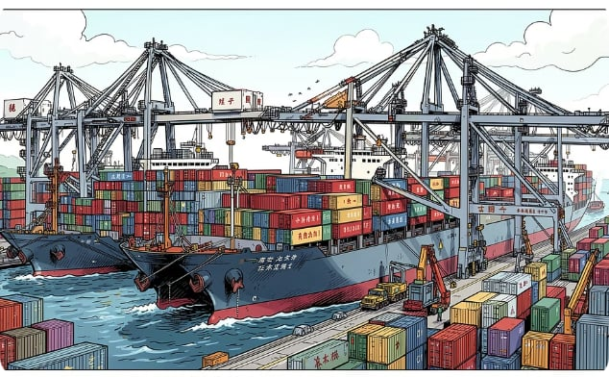
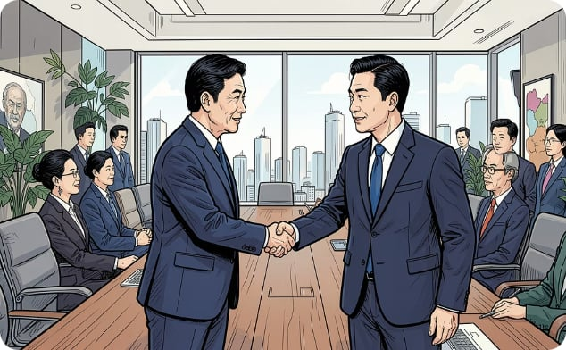
Çin'in Küresel Ekonomiye Entegrasyonu
Özel Ekonomik Bölgeler
İhracat Odaklı Büyüme
Uluslararası İş Birliği
Shenzhen gibi bölgelerde yabancı yatırımcılara vergi avantajları ve düşük maliyetli iş gücü sunuldu; bu bölgeler teknoloji ve üretim merkezi haline geldi.
Uzun yıllar dış ticareti sınırlayan politikalar terk edilerek uluslararası ticaret teşvik edildi; Çin küresel tedarik zincirinin vazgeçilmez bir parçası oldu.
Çin, uluslararası kuruluşlarla iş birliğini artırarak küresel ekonomiye entegre oldu ve çok taraflı ekonomik ilişkiler geliştirdi.

Slide 9


Çin Dış Politikasının Temel İlkeleri
Beş İlke
Stratejik Yaklaşımlar
Karşılıklı egemenlik ve toprak bütünlüğüne saygı
Çok Kutupluluk: Tek kutuplu dünya düzenine karşı denge politikası
Kazan-Kazan İşbirliği: Karşılıklı çıkar temelinde ilişkiler
Küresel Güney: Gelişmekte olan ülkelerle dayanışma
Kuşak ve Yol Girişimi: Altyapı ve ticaret ağıyla küresel entegrasyon
Saldırmazlık
İç işlerine karışmama
Çin, dış politikasında ideolojik yayılmacılıktan ziyade ekonomik diplomasiyi ön plana çıkarmaktadır.
Eşitlik ve karşılıklı fayda
Barış içinde bir arada yaşama

Slide 10
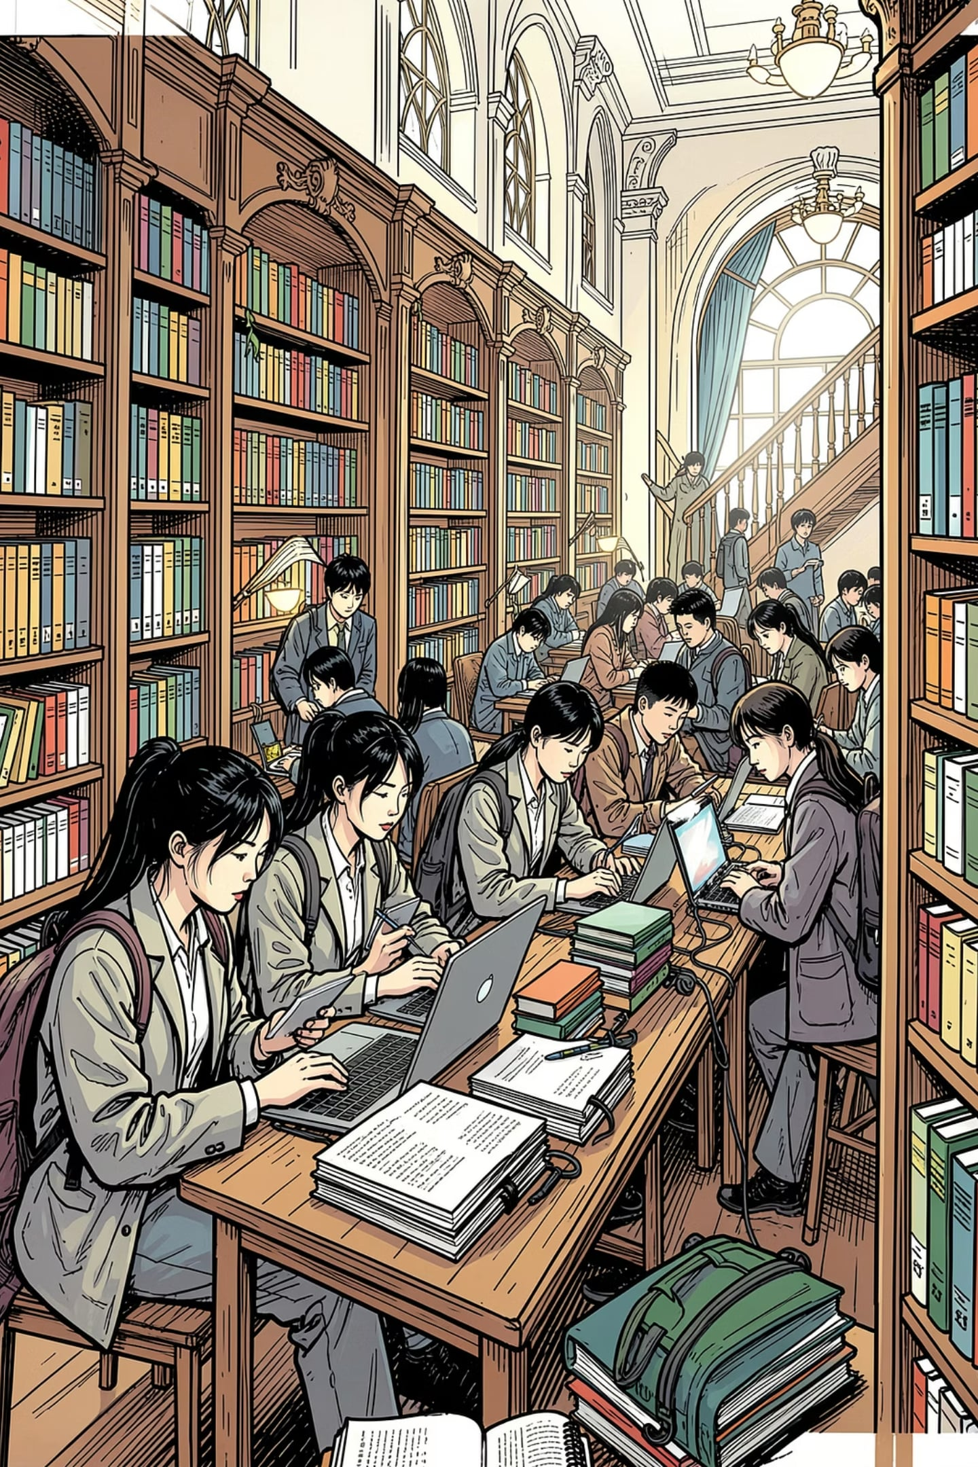


Değerlendirme Soruları
Tarihsel Hafıza
1
Çin'in "aşağılanma yüzyılı" algısı, günümüz dış politikasını nasıl şekillendirmektedir?
Reformların Etkisi
2
Deng Xiaoping reformları, Çin'in uluslararası sistemle ilişkisini nasıl dönüştürmüştür?
Küresel Rekabet
3
Çin'in yükselişi, küresel güç dengesini nasıl etkilemektedir?

